Slide 1
UML
概述
翻转课堂
G10

Slide 2
目录
contents
01
UML概述
04
UML2.0新特性
02
UML的视图
05
系统开发阶段
03
UML的图
06
组内工作

Slide 3
01
UML概述

Slide 4
01
什么是UML
UML（Unified Modeling Language统一建模语言），是一种能够描述问题、描述解决方案、起到沟通作用的语言。通俗的说，它是一种用文本、图形和符号的集合来描述现实生活中各类事物、活动、及其之间关系的语言。它包括了UML语义（Semantics）和UML表示符（Notation）两个部分。
UML语义定义了静态模型和动态模型。
静态模型强调系统的对象结构，入对象的类、接口、属性和关系；
动态模型关注的是系统对象的行为动作，如对象的方法、交互、协作和状态。
UML表示符为开发者或开发工具使用这些图形符号和文本语法为系统建模提供了标准。重要内容由9种图来定义，包括用例图、类图、对象图、状态图、构件图、部署图、协作图、交互序列图、活动图

Slide 5
01
UML发展历程
1996年，UML的开发者倡议成立了UML成员协会，以完善、加强和促进UML的定义工作。
1994年10月，Grady Booch和Jim Rumbaugh于1995年10月发布第一个公开版本，称为统一方法UM 0.8。
1997年11月17日，OMG采纳UML 1.1作为基于面向对象技术的标准建模语言。
1995年秋，Booch、Rumbaugh和Jacobson在1996年6月和10月分别发布了两个新的版本，UML 0.9和UML0.91，并将UM重新命名为UML（Unified Modeling Language）。
1996年底，UML已稳占面向对象技术市场的85%，成为可视化建模语言事实上的工业标准。

Slide 6
01
UML的特点
UML统一了各种方法对不同类型的系统、不同开发阶段以及不同内部概念的不同观点，从而有效地消除了各种建模语言之间不必要的差异，它实际上是一种通用的建模语言。
UML吸取了面向对象领域中各种优秀的思想，其中也包括非OO方法的影响。
UML在演变过程中还提出了一些新的概念。例如：模板、职责、活动图等新概念。
UML建模能力比其他面向对象建模方法更强。它不仅适合于一般系统的开发，而且对并行、分布式系统的建模尤为适宜。
UML是一种建模语言，而不是一个开发过程

Slide 7
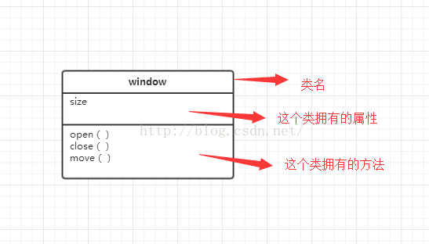
01
UML中的事物
一、结构事物
结构事物主要包括七种，分别是类（class），接口（interface），协作（collaboration），用例（use case），主动类（active class），构件（components），节点（nodes）
1）类（class）
类是具有相同属性、相同方法、相同语义和相同关系的一组对象集合。在UML图，类用包括类名，属性和方法的矩形来表示。

Slide 8
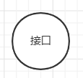
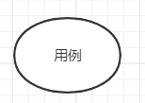
01
UML中的事物
2）接口（interface）
接口是指类或者构件所提供的、可以完成特定功能的一组操作的组合。也就是说，接口描述了类或者构件的对外，可见的动作。一个类可以有一个或者多个接口。
（3） 用例（Use Case）
用例定义了系统执行的一组操作，对特定的用户产生可以观察的结果。

Slide 9
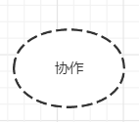
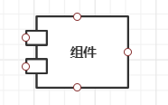
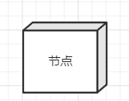
01
UML中的事物
（4） 协作（Collaboration））
协作定义了交互的操作，表示一些角色和其他元素一起工作，提供一些合作的动作。一个给定的类可能是几个协作的组成部分，这些协作代表构成系统的模式的实现。
（5） 组件（Component）
组件是系统中物理的可替换的部件。
（6） 节点(Node)
节点是一个物理元素，它在运行时存在，代表一个可计算的资源，比如一台数据库服务器。

Slide 10
01
UML中的事物
二、行为事物
行为事物是UML模型中的动态部分，代表时间和空间上的动作。
行为事物主要有两种:交互和状态机。
1）交互（interaction）
2） 状态机（State Machine）
状态机描述了一个对象或一个交互在生命期内响应事件所经历的状态序列。单个类或一组类之间协作的行为可以用状态机来描述，
交互是在特定上下文中的一组对象，为共同完成一定的任务而进行的一系列消息交换所组成的动作。交互包括消息、动作序列（消息产生的动作）、对象之间的连接。

Slide 11
01
UML中的事物
三、分组事物
分组事物只有一种，那就是包。
它是UML模型图的组织部分，描述事物的组织结构，
四、注释事物
注释事物是UML模型的解释部分，用来对模型中的元素进行说明，解释。

Slide 12
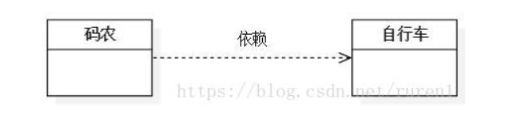
01
UML的关系
在UML中有4种关系：依赖、关联、泛化和实现。
1）依赖（Dependency）
是一种使用关系，即一个类的实现需要另一个类的协助
用一条虚线+箭头来表示

Slide 13
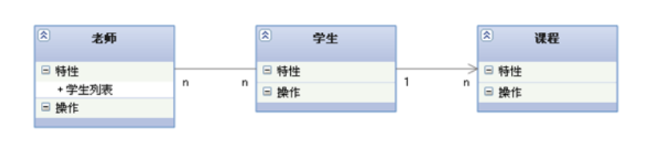
01
UML的关系
2）关联（Association）
是整体与部分的关系，它使一个类知道另一个类的属性和方法.
一个老师有多名学生，一个学生也可能有多名老师，所以老师与学生是双向关联。一名学生可能有多门课程，但是课程属于抽象的事物，他无法知道学生的属性和方法，所以课程与学生是单向关联的关系

Slide 14
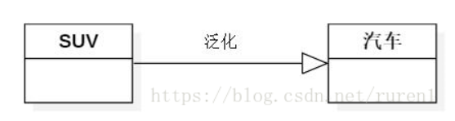
01
UML的关系
3）泛化（Generalization）
是一种继承关系, 表示一般与特殊的关系, 它指定了子类如何特化父类的所有特征和行为。
如SUV是汽车的一种，他与汽车间就属于泛化关系

Slide 15
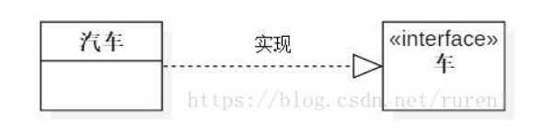
01
UML的关系
4）实现（Realization）
实现和泛化关系相似，它们的区别在于实现关系继承一个抽象类（abstract、interface），而泛化继承自一个具体的类

Slide 16
01
UML的概述
Q&A
①在UML中一共有几大事物？
有结构事物，行为事物，分组事物和注释事物四大事物
②结构事物中组件的作用及其表示方式？
组件表示系统中物理的可替换的部件，它用右图来表示

Slide 17
02
UML的视图

Slide 18
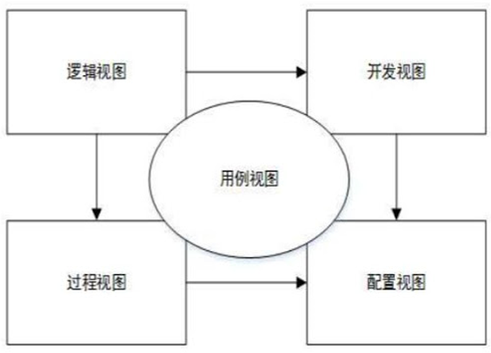
02
UML的视图
复杂的软件系统需要从多个维度分别定义相应的架构视图。
每个架构视图：
1. 面向一类特定的涉众（Stakeholder）
2. 建模一种类型的组件，以及它们之间的关系
3. 解决一种类型的关注点
UML 4+1视图

Slide 19
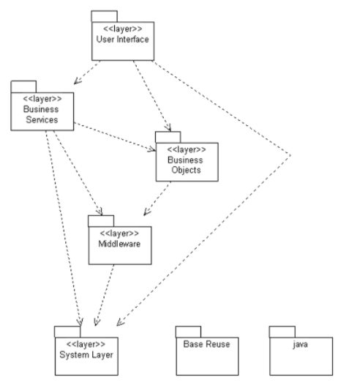
02
UML的视图
（1）逻辑视图
建模软件的功能组件（类、包等）以及功能组件之间的关系
面向设计人员和开发人员
对系统进行面向对象的分解
解决系统功能关注点
包括类图、对象图和包图
包图

Slide 20
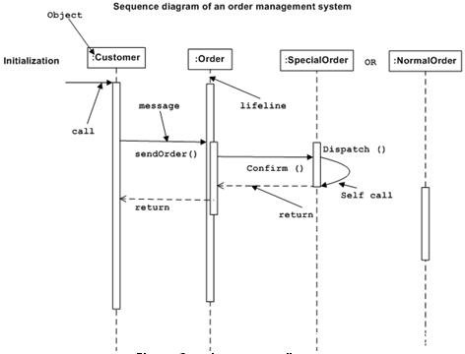
02
UML的视图
（2）并发视图
建模任务组件（进程、线程）以及它们之间的关系
面向开发人员和系统集成人员
对系统进行进程分解
解决性能、可用性、容错性、数据完整性等关注点
包括动态图（状态机图、活动图）和实现图（交互图、部署图）
交互图

Slide 21
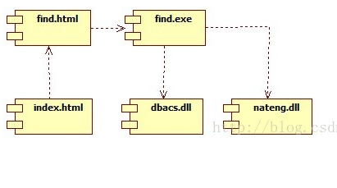
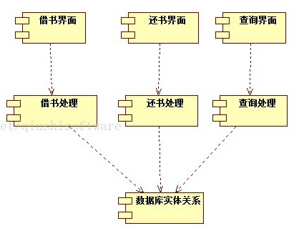
02
UML的视图
（3）组件视图
建模开发组件（模块、子系统等）以及它们之间的关系
面向开发人员
对系统进行子系统分解
解决软件的组织、重用、可移植性等关注点
主要由构件图组成
构建（组件）图

Slide 22
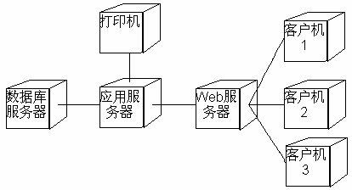
02
UML的视图
（4） 部署视图
建模系统部署的硬件节点（服务器、路由器等）以及它们之间的关系
面向开发人员、系统集成人员和测试人员
映射软件组件到硬件节点
解决可伸缩性、性能、可用性等关注点
主要由配置图组成
配置（部署）图

Slide 23
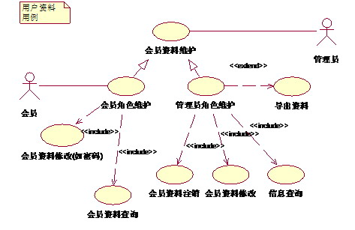
02
UML的视图
（5） 用例视图
将一切集成到一起
作为架构可用性的证明
面向外部参与者，穿越所有的视图和层，调用所有的软件基础设施
表达从用户的角度，看到系统应用功能的一种UML视图。
基本符号有参与者（小人）、系统编辑（方框）、用例（椭圆）、关系（关联、扩展、包含等）
用例图

Slide 24
02
UML的视图
（6）对比总结
视图 | 逻辑 | 并发 | 组件 | 部署 | 用例
别名 | 静态 | 过程、动态 | 实现 | 配置 | 外部、功能、用户
组件 | 类 | 进程 | 模块、子系统 | 硬件节点 | 步骤、脚本
受众 | 设计人员、开发人员 | 开发人员、系统集成人员 | 开发人员 | 开发人员、系统集成人员、测试人员 | 外部参与者
关注点 | 功能 | 性能、可用性、容错性、数据完整性 | 软件的组织、重用、可移植性 | 可伸缩性、性能、可用性 | 可理解性

Slide 25
02
UML的视图
Q&A
①UML中逻辑视图的主要用途？面向对象？
主要解决系统功能关注点，明确功能组件之间的关系；面向对象为设计人员和开发人员。
②如果服务器出现了问题，可以查看哪类视图？
A）配置视图 B）动态视图
C）功能视图 D）静态视图
A）配置（部署）视图 硬件节点

Slide 26
03
UML的图

Slide 27
03
UML的图
顺序图
用例图
类图
活动图
对象图
构件图
通信图
状态机图
部署图

Slide 28
03
UML的图
1.用例图
用例图是从用户角度描述系统功能，并指出各功能的操作者。用例图展示了一组用例、参与者以及它们之间的关系。

Slide 29
03
UML的图
2.类图
类图是UML面向对象中最常用的一种图，类图可以帮助我们更直观的了解一个系统的体系结构。通过关系和类表示的类图，可以图形化的描述一个系统的设计部分。

Slide 30
03
UML的图
3.对象图
UML面向对象中对象图是类图的实例，几乎使用与类图完全相同的标识。它们的不同点在于对象图显示类的多个对象实例，而不是实例的类。一个对象图是类图的一个实例。由于对象存在生命周期，因此对象图只能在系统某一时间段存在。

Slide 31
03
UML的图
4.状态机图
描述一个实体基于事件反应的动态行为，显示了该实体如何根据当前所处的状态对不同的事件做出反应的。

Slide 32
03
UML的图
5.活动图
UML 面向对象中的活动图记录了单个操作或方法的逻辑，或者单个业务流程的逻辑。描述系统中的各项活动的执行顺序，通常用于描述一个操作种所要进行的各项活动的执行流程。
当一个活动执行完毕之后，将沿着控制转移箭头转向下一个活动。活动图中还可以方便地描述控制转移的条件以及并行执行等要求。

Slide 33
03
UML的图
6.顺序图
顺序图描述了对象之间动态的交互关系，主要体现对象之间进行消息传递的时间顺序。顺序图由一组对象构成，每个对象分别带有一条竖线，称作对象的生命线，它代表时间轴，时间沿竖线向下延

Slide 34
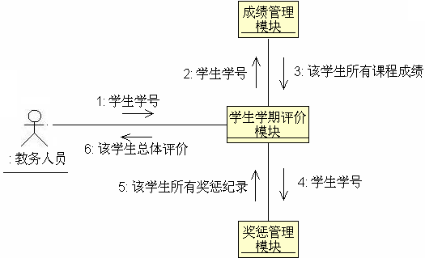
03
UML的图
7.通信图
通信图用于显示组件及其交互关系的空间组织结构，它并不侧重于交互的顺序。通信图显示了交互中各个对象之间的组织交互关系及对象彼此之间的练习。
通信图主要用于描绘对象之间消息的移动情况来反映具体的方案，显示对象及其交互关系的空间组织结构，而非交互的顺序。

Slide 35
03
UML的图
8.构件图
构件图描述代码部件的物理结构及各部件之间的依赖关系，构件图有助于分析和理解部件之间的相互影响程度。

Slide 36
03
UML的图
9.部署图
部署图也称配置图，描述系统中硬件和软件的物理配置情况和系统体系结构。
在部署图中，用节点表示实际的物理设备，并根据它们之间的连接关系，将相应的节点连接起来，并说明其连接方式。

Slide 37
03
UML的图
UML图分类
类 型 | 包 含
静态图 | 类图、对象图、包图、组合结构图
行为图 | 状态机图、活动图
用例图 | 用例图
交互图 | 顺序图、通讯图、时间图、交互概况图
实现图 | 构件图、部署图

Slide 38
03
UML的图
Q&A
Q1：UML图分类可分为几种类型
A1：5种
Q2：静态图包含哪几种
A2：类图、对象图、包图、组合结构图

Slide 39
04
UML2.0新特性

Slide 40
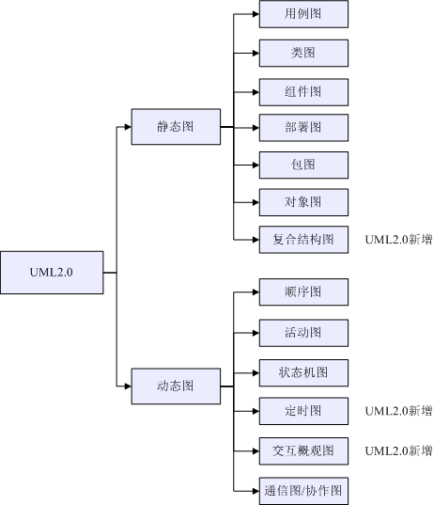
04
UML2.0新特性
UML2.0在可视化建模方面进行了许多改革和创新，变化内容主要包括：
1. 用例图
2. 顺序图
3. 活动图
4. 构件图
5. 新增加的图（包图、组合结构图、交互概览图、时间图）
UML 2.0全图

Slide 41
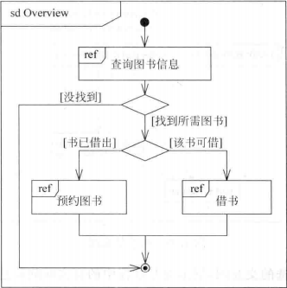
04
UML2.0新特性
（1）用例图
每个用例新增Subject特征，这项特征的取值可以作为在逻辑层面划分一组用例的一项依据。
（2）顺序图
允许顺序图中明确表达分支判断逻辑。
允许“纵向”与“横向”地对顺序图进行拆分与引用。
顺序图提供的新图：交互概况图

Slide 42
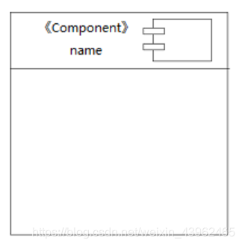
04
UML2.0新特性
（3）活动图
增加了引入对象等新特性。
（4）构件图
组件内容表述更清晰，包括组件所提供地接口、所要求的接口，组件之间的依赖关系通过“组装连接器”更加明确地表达等。
UML2.0的构件图

Slide 43
04
UML2.0新特性
（5）包图
包是一种把元素组织到一起的通用机制，包可以嵌套于其他包中。
包图用于描述包与包之间的关系，包的图标是一个带标签的文件夹。
包

Slide 44
04
UML2.0新特性
（5）包之间的关系
引入关系：一个包中的类可以被另一个指定包（以及嵌套于其中的那些包）中的类引用。
引入关系是依赖关系的一种，需要在依赖线上增加一个<<import>>衍型，包之间一般依赖关系都属于引入关系。
引入关系

Slide 45
04
UML2.0新特性
（5）包之间的关系
泛化关系：表示一个包继承了另一个包的全部内容，同时又补充自己增加的内容。
泛化关系
嵌套关系：一个包中可以包含若干个子包，构成了包的嵌套层次结构。
嵌套关系

Slide 46
04
UML2.0新特性
（6）组合结构图
组合结构图将每一个类放在一个整体中，从类的内部结构来审视一个类。
组合结构图可用于表示一个类的内部结构。
部件(Part)：表示被描述事物所拥有的内部成分。
连接件(Connector)：表示部件之间的关系。
端口(Port)：表示部件和外部环境的交互点。
组合结构图示例

Slide 47
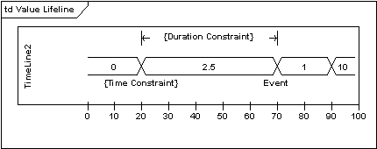
04
UML2.0新特性
（7）定时图
定时图采用一种带数字刻度的时间轴来精确地描述消息的顺序，而不是像顺序图那样只是指定消息的相对顺序，而且它还允许可视化地表示每条生命线的状态变化，当需要对实时事件进行定义时，定时图可以很好地满足要求。
定时图的焦点集中于生命线内部以及它们之间沿着时间轴的条件变化。
描述值变化的定时图

Slide 48
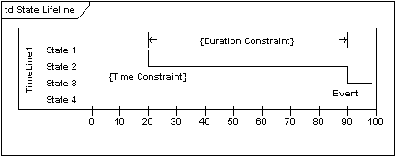
04
UML2.0新特性
（7）定时图
定时图可以把状态发生变化的时刻以及各个状态所持续的时间具体地表示出来。如果把多个对象放在一个定时图中，还可以把它们之间发送和接收消息的时刻表示出来。在这方面，定时图与其他几种交互图相比具有独到的优势。
定时图来自于电子工程领域，在需要明确定时约束一些事件时可以使用它们。
描述状态变化的定时图

Slide 49
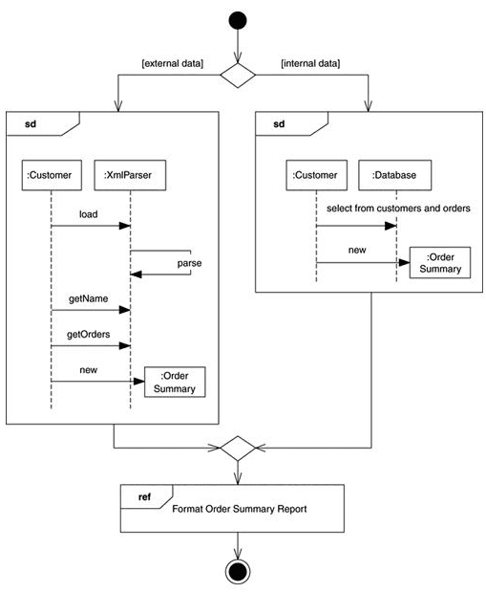
04
UML2.0新特性
（8）交互概览图
交互概览图是交互图与活动图的混合物，可以把交互概览图理解为细化的活动图，在其中的活动都通过一些小型的顺序图来表示；也可以将其理解为利用标明控制流的活动图分解过的顺序图。
交互概览图用于将一些零散的顺序图组织在一起，它采用活动图的构造方式，利用活动图的各种控制节点，并把活动图每个活动结点替换为一个交互。每个交互都使用一个顺序图表示。
交互概览图示例

Slide 50
04
UML2.0新特性
Q&A
Q1:包之间的关系有哪些？引入关系属于哪种关系？
引入关系、泛化关系、嵌套关系
依赖关系
Q2:交互概览图是哪两种图的混合物？
交互图和活动图

Slide 51
05
系统开发阶段

Slide 52
05
系统开发阶段
系统开发共有5个阶段：需求分析、系统分析、系统设计、程序实现和测试阶段。
软件开发过程主要是描述开发软件系统所牵涉的相关活动，以及如何循序渐进地执行这些活动。
不同的系统、组织及开发，起管理工具所采用的流程都有可能不同，但是分析、设计、实现、测试是贯穿整个软件开发过程的活动。
“分析”主要指“需求分析”，主要内容为了解客户需求、分析系统的可行性、分析需求的一致性及正确性等。

Slide 53
05
系统开发阶段
“设计”是将需求转换为系统的重要过程。设计包含架构设计、模块间的接口设计、数据库设计、算法设计与数据结构设计等。
“实现”指的是通过程序语言，将所设计的内容转化为可以执行的软件系统。
“测试”是对实现的程序代码模块进行检测，检验其功能是否正确、性能是否符合要求，一般而言，测试可以分为单元测试、集成测试、系统测试与验收测试。

Slide 54
06
组内工作

Slide 55

06
组员分工及评价
主题构思、文档编写（86.7）
PPT制作、资料查找（87.95）
PPT修改、功能构思（88.1）
朱邦杰
刘哲
牛旷野
作为组长尽职地完成了文档审核，文档编写，任务分配，绩效评定等工作
参与ppt制作，以及ppt排版审核等工作，尽职完善的完成了工作
负责ppt制作，绘制图表等工作，积极及时完成任务

Slide 56
06
组员分工及评价
主题构思、文档编写（88.85）
PPT制作、资料查找（87.1）
童峻涛
徐任
参与ppt制作，图表绘制等工作，积极完成任务并且主动配合项目小组的前进
参与ppt制作，图表绘制等工作，积极完成任务。
小组成员参与积极性较高，态度认真，按时完成自己的任务。但默契还需要磨合，相信接下来会完成得更好。

Slide 57
Thanks
G10
2021.3.25

